Slide 1
ПРОЕКТНО-ИССЛЕДОВАТЕЛЬСКАЯ ДЕЯТЕЛЬНОСТЬ ШКОЛЬНИКОВ: ИНСТРУМЕНТЫ, МЕТОДЫ, ТЕХНОЛОГИИ
Гуремина Нонна Викторовна –
кандидат географических наук, доцент, главный эксперт ГАУ ДПО ПК ИРО
Семаль Виктория Андреевна –
кандидат биологических наук, доцент, главный специалист ГАУ ДПО ПК ИРО

Slide 2
СТРУКТУРА ПРЕЗЕНТАЦИИ
Исследовательская и проектная деятельность.
Сходства и различия исследовательской и проектной деятельности.
Инструменты, методы и технологии исследовательской и проектной деятельности.
Рефлексия.

Slide 3



ТРЕНДЫ СОВРЕМЕННОГО ОБРАЗОВАНИЯ
ФУТУРИЗАЦИЯ
ЦИФРОВИЗАЦИЯ
ИНДИВИДУАЛИЗАЦИЯ

Slide 4
КОМПЕТЕНЦИИ ПРОЕКТНО-ИССЛЕДОВАТЕЛЬСКОЙ
ДЕЯТЕЛЬНОСТИ:
Рефлексивные компетенции
Формирование позитивной самооценки, самоуважения, самоопределения;
Воспитание целеустремлённости и настойчивости.
Коммуникативные компетенции
Умение вести диалог, координировать свои действия с партнёром;
Умение выступать перед аудиторией, высказывать своё мнение, отстаивать свою точку зрения;
Организация пространства коммуникации, способствующего расширению опыта коллективной деятельности и выстраивания индивидуальной творческой траектории.
Проектировочные компетенции
Умение самостоятельно и совместно планировать деятельность и сотрудничество, принимать решения;
Формирование навыков организации рабочего пространства и рационального использования времени;
Сбор, систематизация, хранение, использование информации;
Создание условий для творческого проектирования, получения опыта продуцирования оригинальных идей.

Slide 5

ИССЛЕДОВАТЕЛЬСКАЯ ДЕЯТЕЛЬНОСТЬ
И ОРГАНИЗАЦИЯ НАУЧНОГО ИССЛЕДОВАНИЯ

Slide 6
КЛЮЧЕВОЙ ВОПРОС
ИССЛЕДОВАТЕЛЬСКОЙ ДЕЯТЕЛЬНОСТИ –
«Смогу ли я доказать то,
что открыл
или обнаружил?»

Slide 7
РЕЗУЛЬТАТ
Исследование – процесс выработки новых знаний, истинное научное творчество.
Исследование - это поиск истины, неизвестного, новых знаний. При этом исследователь не всегда знает, что принесет ему сделанное в ходе исследования открытие.
Исследовательская деятельность изначально должна быть свободной, не регламентированной какими-либо внешними установками, она более гибкая, в ней значительно больше места для импровизации.
? vs поиск знаний

Slide 8

ИНСТРУМЕНТЫ НАУЧНОГО ИССЛЕДОВАНИЯ
Актуальность (почему это интересно (миру, стране, региону, Вам)? Почему это необходимо изучать?
Гипотеза(ы)
Цель
Задачи
Объект
Предмет(ы)
Методы
Результаты.
Рекомендации по применению.

Slide 9
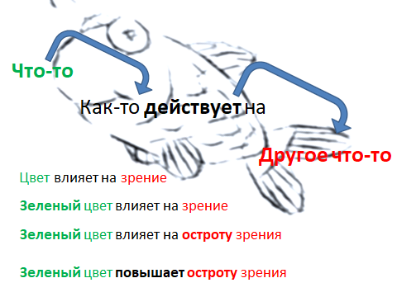
ГИПОТЕЗА (Ы)
Помним, что
гипотеза –
это «рыба»

Slide 10

МЕТОДЫ НАУЧНОГО ИССЛЕДОВАНИЯ
1. Теоретические:
анализ научной литературы;
анализ и синтез научных концепций;
контент-анализ.
2. Эмпирические (опытно-экспериментальные методы):
наблюдение;
анкетирование;
эксперимент;
анализ.

Slide 11
ЭТАПЫ ИССЛЕДОВАНИЯ
Первый этап исследования - подготовительный - включает в себя выбор проблемы и темы, определение и подготовку объекта и предмета, цели и задач, разработку гипотезы исследования, подготовку инструментария, обучение участников исследования.
Второй этап - конструирующий - это формирование предварительных выводов, их апробирование и уточнение.
Третий этап – экспериментальный.
Четвёртый этап – контрольный.
Пятый – заключительный - подведение итогов и оформление результатов.
Notes:
ЦелИ, цель в исследовании одна.

Slide 12
ЭТАПЫ ИССЛЕДОВАНИЯ
1. Обоснование актуальности выбранной темы (литературная матрица).
2. Выдвижение гипотезы.
3. Постановка цели и задач исследования.
4. Определение объекта и предмета(ов) исследования.
5. Выбор методов (методик) проведения исследования.
6. Описание процесса исследования.
7. Обобщение результатов исследования.
8. Формулирование выводов и оценка полученных результатов.

Slide 13
ВОПРОСЫ, ПОМОГАЮЩИЕ ВЫБРАТЬ ТЕМУ ИССЛЕДОВАНИЯ
Что мне интересно больше всего?
Чем я хочу заниматься в первую очередь?
Чем я чаще всего занимаюсь в свободное время?
О чём хотелось бы узнать как можно больше?
Чем я мог бы гордиться?

Slide 14
ОРГАНИЗАЦИЯ
ИССЛЕДОВАТЕЛЬСКОЙ ДЕЯТЕЛЬНОСТИ
Задачи обогащения исследовательского опыта | Методы и способы деятельности
 | Урочная деятельность | Внеурочная деятельность
обогащение исследовательского опыта школьников через дальнейшее накопление представлений об исследовательской деятельности, ее средствах и способах, осознание логики исследования и развитие исследовательских умений; увеличение сложности учебно-исследовательских задач, развернутость и осознанность рассуждений, обобщений и выводов | мини-исследования, уроки-исследования, коллективное выполнение и защита исследовательских работ, наблюдение, анкетирование, эксперимент и другие | различные внеклассные занятия по предметам, а также домашние исследования школьников, подготовка, презентация и защита проектно- исследовательских работ на конференциях, участие в конкурсах, олимпиадах.

Slide 15
ПЛАН РАБОТЫ:
Тема исследовательской работы. Как будет называться мое исследование?
Введение. Актуальность проблемы. В чем необходимость моей работы?
Гипотеза исследования. Я предполагаю, что 1 как-то влияет на 2.
Цель (предмет, объект). Что я хочу исследовать?
Задачи исследования.
Объекты и методы. Каким образом я проводил исследование?
Дата и место проведения моего исследования.
Описание работы. Мои результаты исследования.
Выводы. Ответы на задачи.
Литература.
Notes:
4 т 5 поменять местами, после цели идут задачи, а уже после них гипотеза.

Slide 16
УСЛОВИЯ ФОРМИРОВАНИЯ ИССЛЕДОВАТЕЛЬСКИХ КОМПЕТЕНЦИЙ
Целенаправленность и систематичность;
Мотивированность;
Творческая атмосфера;
Личность педагога;
Учет индивидуальных особенностей школьника.
Notes:
Почему младшего? Может, убрать это слово?

Slide 17
«ПРОБЛЕМЫ» ИССЛЕДОВАТЕЛЬСКОЙ РАБОТЫ
Исследование, но не реферирование;
Детские исследования и социально значимые задачи – можно совмещать, но не злоупотреблять;
Исследование, но не пропаганда;
Исследование, а не расследование.

Slide 18
ИНТЕРАКТИВНЫЙ ОПРОС
Заходим на сайт WWW.MENTI.COM
Вводим код:
78 80 19 3
https://www.mentimeter.com/s/776a51f52aa1342342790b7fb9d7c23a/6bb453b02e77

Slide 19
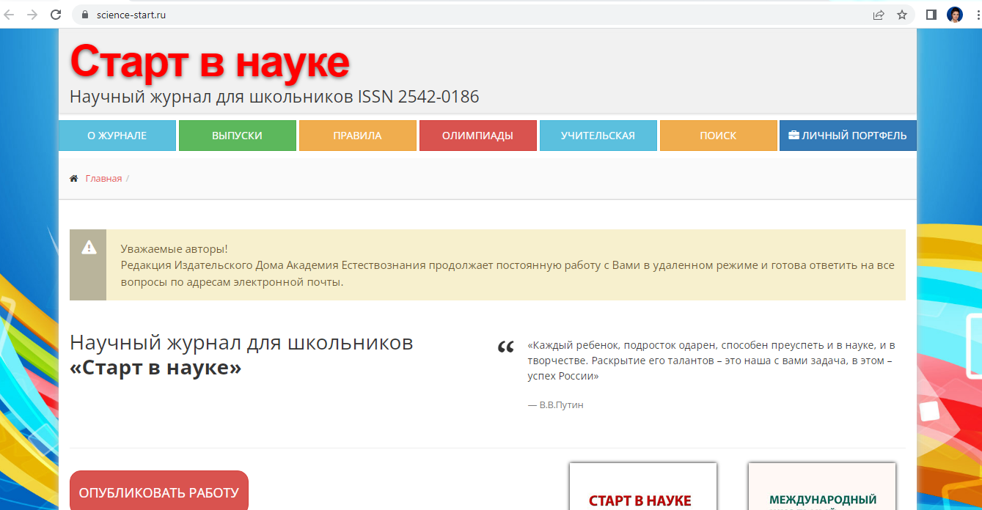
НАУЧНЫЙ ЖУРНАЛ ДЛЯ ШКОЛЬНИКОВ «СТАРТ В НАУКЕ» https://science-start.ru/

Slide 20
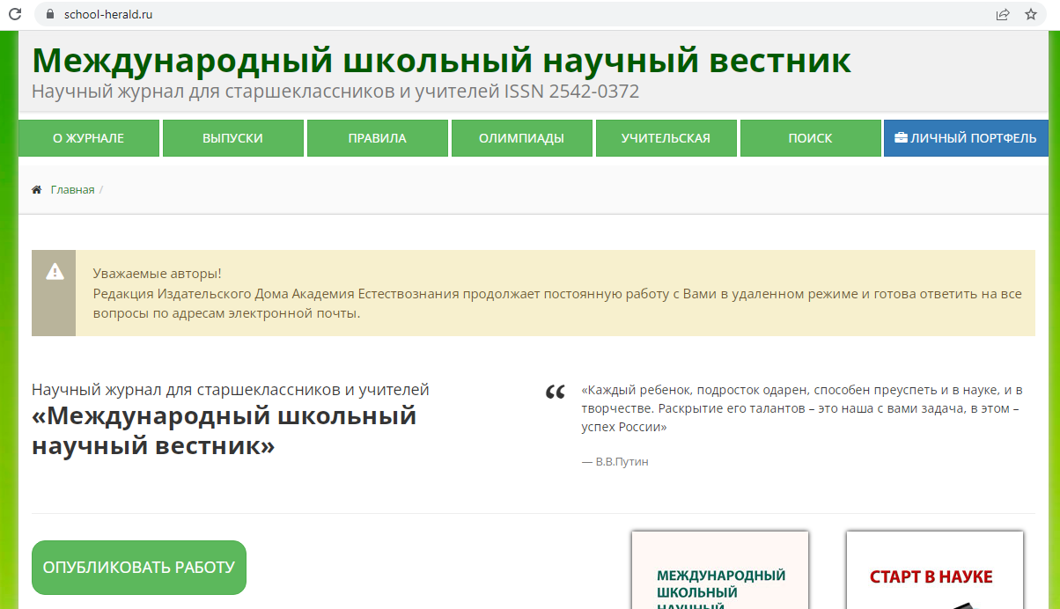
НАУЧНЫЙ ЖУРНАЛ ДЛЯ СТАРШЕКЛАССНИКОВ И УЧИТЕЛЕЙ
«МЕЖДУНАРОДНЫЙ ШКОЛЬНЫЙ НАУЧНЫЙ ВЕСТНИК» https://school-herald.ru/

Slide 21

ПРОКТНАЯ ДЕЯТЕЛЬНОСТЬ
И ЕЕ
ОРГАНИЗАЦИЯ

Slide 22
ОСОБЕННОСТИ ПРОЕКТА
Проект создает что-то новое;
Результат проекта должен быть социально востребованным;
Результат проекта должен кто-то принимать;
Ключевым в реализации проекта является получение опыта изменения мира через свою деятельность.

Slide 23
ПРОЕКТ - ЭТО «5+1 П»
Проблема;
Проектирование (планирование);
Поиск информации;
Продукт;
Презентация.
Шестое «П» проекта - это его портфолио , т.е. папка, в которой собраны все рабочие материалы, в том числе черновики, дневные планы, отчеты и др.

Slide 24
ЭТАПЫ РАБОТЫ НАД ПРОЕКТОМ
Выделение проблемы;
Постановка целей и планирование;
Разработка проектного решения (продукта);
Оформление результатов и их представление;
Выделение и рефлексия образовательных результатов.

Slide 25
КЛАССИФИКАЦИЯ ПРОЕКТОВ
ПО ДОМИНИРУЮЩЕЙ ДЕЯТЕЛЬНОСТИ
Практико-ориентированный проект;
Исследовательский проект;
Информационный проект;
Творческий проект;
Ролевой проект.
Notes:
Исследовательский проект – это проект с элементами исследования или исследовательская работа?

Slide 26
КЛАССИФИКАЦИЯ ПРОЕКТОВ
ПО КОМПЛЕКТНОСТИ
Монопроекты. Проводятся в рамках одного предмета или одной области знания. Но могут использовать информацию из других областей знания и деятельности.
Межпредметные проекты. Выполняются исключительно во внеурочное время и под руководством нескольких специалистов в различных областях знания.

Slide 27
КЛАССИФИКАЦИЯ ПРОЕКТОВ
ПО ПРОДОЛЖИТЕЛЬНОСТИ
Мини-проекты - могут укладываться в урок или часть урока.
Краткосрочные проекты - требуют 4-6 уроков для координации деятельности участников проектных групп. Основная работа по сбору информации, изготовлению продукта и подготовке презентации - в рамках внеклассной деятельности и дома.
Недельные проекты - выполняются в группах в ходе проектной недели, их реализация занимает примерно 30-40 часов и целиком проходит с участием руководителя проекта. Возможно сочетание классных и внеклассных форм работы.
Долгосрочные (годичные) проекты - могут выполняться и в группах и индивидуально. Весь цикл - от определения темы до презентации (защиты) - выполняется во внеурочное время.

Slide 28
РОЛЬ УЧИТЕЛЯ В ПРОЕКТЕ
энтузиаст, вдохновляющий и мотивирующий учащихся на достижение цели;
специалист, обладающий знаниями и умениями в нескольких (не обязательно во всех областях);
консультант, организующий доступ к информационным ресурсам, в т. ч. к другим специалистам;
руководитель (особенно в вопросах планирования времени);
организатор обсуждения различных способов преодоления возникающих трудностей ;
координатор группового процесса;
эксперт, анализирующий результаты выполненного проекта.
Notes:
Можно добавить наставника

Slide 29
ИНТЕРАКТИВНЫЙ ОПРОС
Заходим на сайт WWW.MENTI.COM
Вводим код:
8183 8470
https://www.mentimeter.com/s/0767c086acf7c579f745d27790857760/227627690eac

Slide 30
ДЕЯТЕЛЬНОСТЬ ПЕДАГОГА
И УЧАЩИХСЯ
Этапы работы над проектом | Деятельность учителя | Деятельность учащихся
1 этап инициирующий | Формулирует проблему, ситуацию, цель, задачи | Вживаются в ситуацию, осуществляют уточнение целей и задач
2 этап основополагающий | Предлагает: организовать группы, распределить в группах роли, спланировать деятельность Знакомит с различными формами презентации результатов | Анализируют проблему, разбиваются на группы, распределяют роли, планируют работу, выбирают форму презентации результатов
3 этап прагматический | Консультирует, ненавязчиво контролирует, репетирует презентацию результатов | Работают самостоятельно и сообща, консультируются, собирают информацию, “добывают” недостающие знания, готовят презентацию результатов
4 этап заключительный | Обобщает результаты, подводит итоги, оценивает умения обосновывать своё мнение, работать в группе на общий результат | Защищают проект, проводят рефлексию деятельности, дают оценку её результативности
5 этап итоговый | Представление готового продукта. Рефлексия выполненной работы.

Slide 31
СПЕЦИФИЧЕСКИЕ ЧЕРТЫ ПРОЕКТНОЙ И ИССЛЕДОВАТЕЛЬСКОЙ ДЕЯТЕЛЬНОСТИ
Проектная деятельность Проект направлен на получение запланированного результата – продукта; Результат проекта должен быть соотнесен со всеми характеристиками, сформулированными в его замысле | Исследовательская деятельность Организуется поиск в какой-то области, формулируются отдельные характеристики итогов работы; Включает формулировку проблемы исследования, выдвижение гипотез и эксперимент

Slide 32
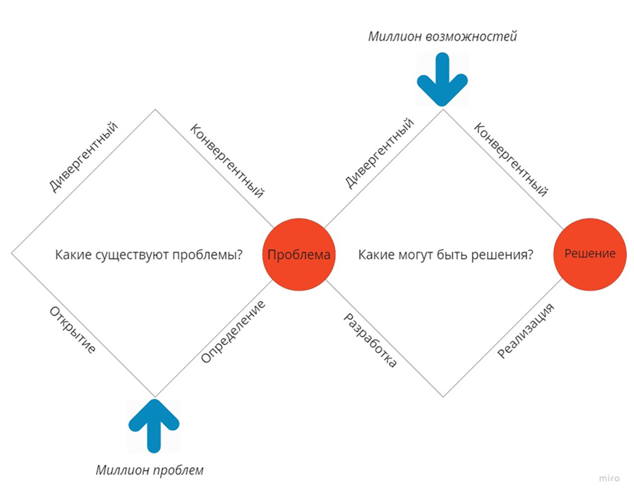
ПРОЕКТНАЯ ТЕХНОЛОГИЯ «ДИЗАЙН-МЫШЛЕНИЕ»

Slide 33
ПРОЕКТНЫЕ ИНСТРУМЕНТЫ
1. Майнд-мэп (интеллектуальная карта проекта)
2. Глоссарий.
3. Афинная диаграмма.
4. Фрейм (рамки) проблемы.
5. Эскиз персоны пользователя.
6. Прототип проектного решения.
7. Рефлексивный анализ.

Slide 34
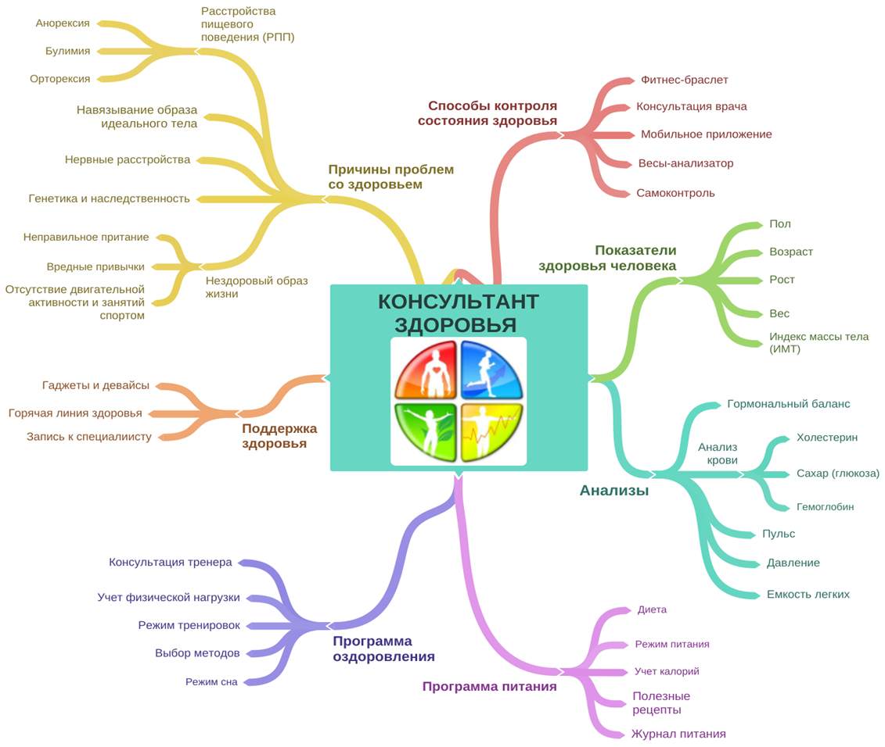
ИНТЕЛЛЕКТ-КАРТА

Slide 35
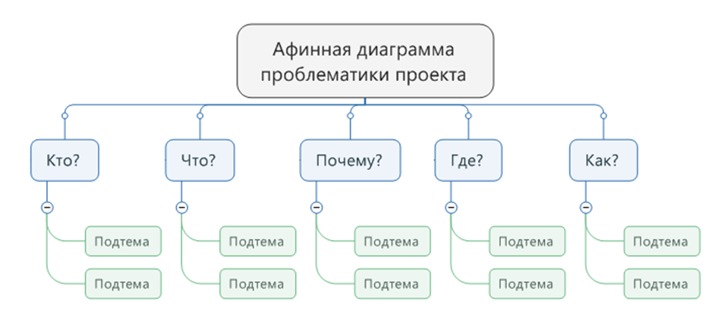
АФИННАЯ ДИАГРАММА

Slide 36
ФРЕЙМ ПРОБЛЕМЫ
Пользователь | Ситуация | Конкретные нужды | Инсайты
Человек с проблемами со здоровьем или расстройством пищевого поведения (РПП) | Ему нужно изменить образ жизни и вести контроль за своим здоровьем, чтобы работать, учиться, создавать семью, воспитывать детей и получать удовольствие от жизни | Иметь возможность контролировать свой режим питания, изменения веса, получить информационную поддержку и консультацию грамотного специалиста | Плохое состояние здоровья, проблемы с весом отражаются на качестве жизни, психике, учебе и работе. Это может провести к стрессовым ситуациям, поэтому люди с проблемами со здоровьем и расстройствами пищевого поведения очень нуждаются в поддержке

Slide 37
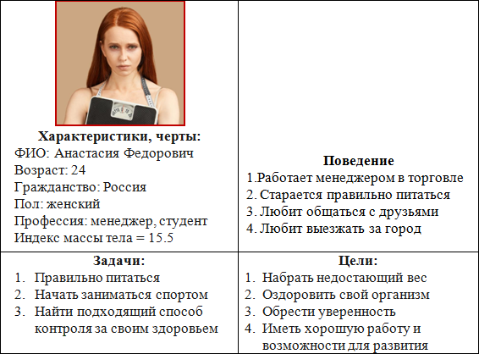
ЭСКИЗ ПЕРСОНЫ

Slide 38
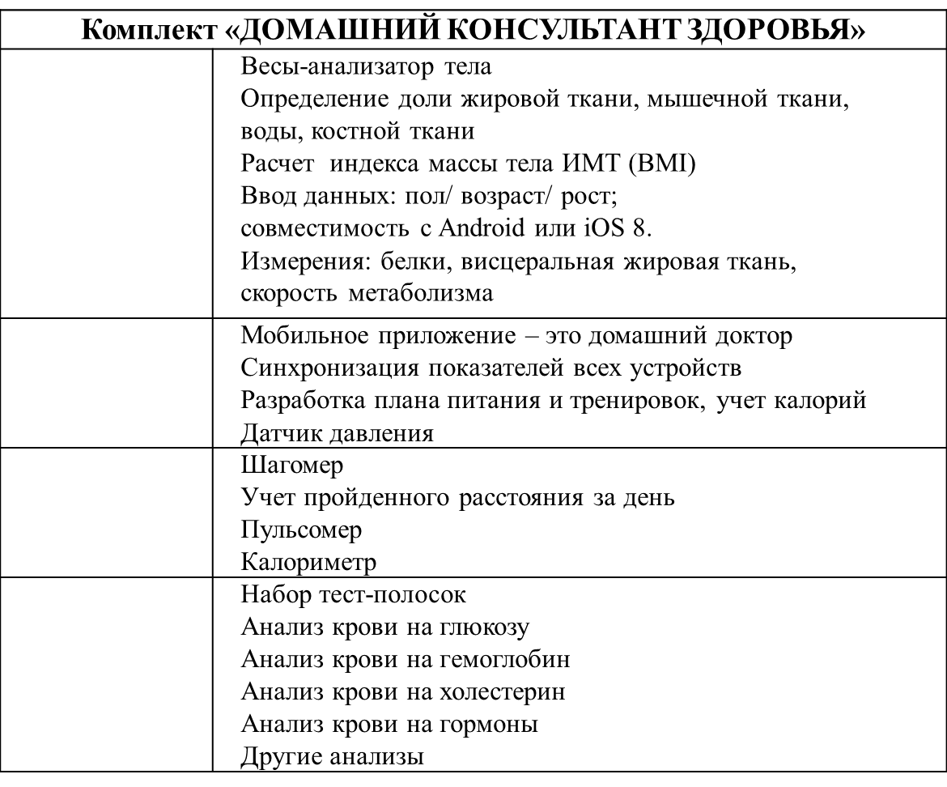
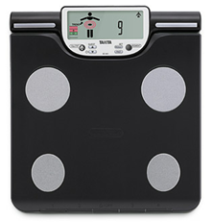

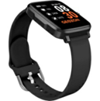

ПРОТОТИП ПРОЕКТА

Slide 39
РЕФЛЕКСИВНЫЙ
SWOT-АНАЛИЗ
СИЛА | СЛАБОСТИ
Вопросы для самоанализа: Что мне было легко делать в ходе проектного обучения? Что мне нравится делать? В какой области/сфере деятельности у меня хорошие знания? Какие у меня есть достижения по итогам моего проектного обучения, чем я горжусь? | Вопросы для самоанализа: В чем у меня возникают трудности и почему? Что мне не нравится делать? С чем мне приходится бороться? Что я мог бы сделать лучше?
ВОЗМОЖНОСТИ | УГРОЗЫ/БАРЬЕРЫ
Вопросы для самоанализа: Какие я вижу возможности для своего развития? Что я сам могу сделать для развития своих навыков в дальнейшем? Что я могу сделать, чтобы стать более уверенным в областях, в которых у меня слабости? К кому я могу обратиться за помощью? | Вопросы для самоанализа: Что, по моему мнению, препятствует моему развитию? Кто или что демотивирует меня в области проектного обучения? Как я могу предотвратить эту демотивацию? Что я могу сделать, чтобы достичь успеха в жизни, в проектной деятельности?

Slide 40
РЕКОМЕНДУЕМ:
Онлайн-курс «Как стать наставником проектов»
https://www.lektorium.tv/tutor

Slide 41
ИНТЕРАКТИВНЫЙ ОПРОС
Заходим на сайт WWW.MENTI.COM
Вводим код:
5469 4146
https://www.mentimeter.com/s/c8c956e079ad027b220979d74ba874f9/fb39f6be5e4f

Slide 42
НАШИ КОНТАКТЫ
Гуремина Нонна Викторовна
E-mail: journal@pkiro.ru
+ 7 (950) 287-7557
Семаль Виктория Андреевна
E-mail: semal.va@dvfu.ru
+ 7 (908) 448-6490

Slide 43

Профессиональных побед!
Будем рады вопросам!
Благодарим за внимание!

